Slide 1
Persönlichkeitsdiagnostik Yanick, Marius, Elias, David

Slide 2
Definition:
Persönlichkeitsdiagnostik →wissenschaftliche Methoden der Persönlichkeitsmessung
Überprüfen der Persönlichkeitsmerkmale
objektiv (unvoreingenommen)
reliabel (verlässlich) und
valide (gültig)

Slide 3
Historische Entwicklung
Um 1800 - mögliche Zusammenhänge zwischen Persönlichkeitsmerkmalen
Schädelform
bzw. überdauernden Merkmalen des Gesichts
1918 - erste standardisierte Persönlichkeitstests -Personal Data Sheet Entwickelt für US-Armee
Ziel - stressanfällige Rekruten zu identiﬁzieren
1943 - Entwicklung psychometrischer Fragebögen (MMPI)
Aufnahme von Kontrollskalen zur Identiﬁkation und Korrektur

Slide 4
Zweck:
Eignungsprüfung:
Testergebnis wird mit den Berufsanforderungen verglichen
Beratung:
Ermittlung von Ursachen und Störungen zur Feststellung der Behandlungsmethoden

Slide 5
Methoden:
Mündliche Befragung - Interview
Befragung über aktuellen Lebenssituation (Beruf, Familie)
Informationen werden gesammelt = Anamnese
Schriftliche Befragung - Persönlichkeitstest
Innerhalb kurzer Zeit wird ein Persönlichkeitsprofil erstellt
Unterteilung in
faktorenanalytische und
projektive Tests

Slide 6
I. Faktorenanalytisch Persönlichkeitstests
Aufbau:
Fragen oder Behauptungen (Items) hinsichtlich
Befinden
Einstellungen oder
Verhalten
Antwortmöglichkeiten:
Ja/nein
Trifft zu/trifft größtenteils zu/trifft eher zu/trifft nicht zu
Stimmt/stimmt nicht
Selten/manchmal/öfters/sehr oft

Slide 7
Freibuger-Persönlichkeits-Inventar (FPI)
Ermittelt die Persönlichkeitsfaktoren
Lebenszufriedenheit
Soziale Orientierung
Leistungsorientierung
Gehemmtheit
Erregbarkeit
Aggressivität
Beanspruchung
Körperliche Beschwerden
Gesundheitsorgan
Offenheit
Extraversion und Neurotizismus

Slide 8
FPI Beispiel
Item | Stimmt | Stimmt nicht | Persönlichkeitsfaktor
1. Ich habe Spaß an schwierigen Aufgaben, die mich fordern. | X
2) Ich bin ungern mit Menschen zusammen, die ich nicht kenne |  | X
3) Wenn etwas schiefgeht, regt mich das nicht auf |  | X
4) Ich fühle mich häufig gestresst | X
Ermittelte Persönlichkeitsfaktoren:
Leistungsorientierung - Gehemmtheit
Erregbarkeit – Beanspruchung und Lebenszufriedenheit

Slide 9
Eysenck-Persönlichkeits-Inventar - EPI-Beispiel
Extraversion (Interversion) | Ja | Nein
Sind Sie abenteuerlustig?
Gehen Sie gern und häufig aus?
Neigen Sie dazu, sich viel zu bewegen?
Sind Sie nachdenklich?
Neurotizismus (Stabilität – Labilität) | Ja | Nein
Haben Sie oft Stimmungsschwankungen?
Würden Sie sich als nervösen Menschen bezeichnen?
Haben Sie oft Schuldgefühle?
Sind Sie zuverlässig?

Slide 10
Kritikpunkte – faktorenanalytische Persönlichkeitstests
Test spiegeln nicht immer die eigene Meinung wider sondern beruhen auf
eigene Fehleinschätzung
eigenes Wunschdenken
Momentane Stimmungslage
Persönlichkeitsmerkmale oft situationsabhängig
Neigung zu „gefälligen“ Antworten
„vorgegebene Normen“

Slide 11
II. Projektive Persönlichkeitstests – Blick ins Unbewusste!
Kritikpunkt – Deutung ist je nach Gutachter unterschiedlich
Testpersonen - Bilder oder Kleckse vorgezeigt
Testpersonen - analysieren, ergänzen, beurteilen oder zeichnen
Ableitungen daraus:
Einstellungen – Vorliebe – Stärken - Schwächen
Rorschach – Test – mehrfarbige Tintenklecksbilder -
Assoziationen – Auskunft über
Konflikte
persönliche Störungen
Kreativität

Slide 12
Thematischer Apperzeptionstest (TAT) – Schwarz-Weiß-Bilder
Testpersonen analysieren, erzählen zu vorgelegten SW-Bildern
Beurteilt wird Zusammenhang zwischen Lebensgeschichten und Mimik und Gestik
Es sollen unbewusste Wünsche, Ängste und Konflikte aufgedeckt werden
Zeichentest
Baum wird gezeichnet – lässt auf Introvertiertheit bzw. Extravertiertheit schließen

Slide 13
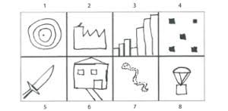
Wartegg-Test
Symbolkästchen werden zu Bildern ergänzt
Misst Gefühl, Verstand, Wille und Fantasie
Scenotest:
Bei Kindern und Jugendlichen
Mit biegbare Puppen, Tieren, Pflanzen, Bäumen sowie Gegenstände aus dem Haushalt werden Situationen des täglichen Lebens nachgespielt. →
Ziel: Zugang zu unbewussten Problemen → ansprechen → Lösungsmöglichkeiten

Slide 14
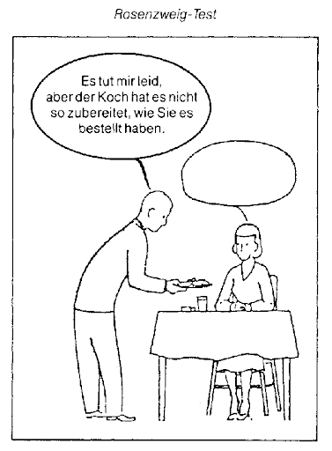
Picture-Frustrations-Test - PFT
Erfasst die Frustrationstoleranz – wie reagiert eine Person auf ein frustrierendes Bild
Rückschlüsse auf Verhalten

Slide 15
Der Lüschere Farbtest
Denktypen werden den 4 Farben GELB/BLAU/GRÜN/ROT zugeordnet -
Übersicht Denktypen nach Max Lüscher und 4-Farben-Denken
Farbe | Gelb | Blau | Grün | Rot
Denktypen | Rezeptiv | Reflexiv | Objektiv | Provokativ
Betriebs-System | Aufnehmen | Verstehen | Ordnen | Ausführen
Logische Kategorien | Möglichkeit | Einheit | Notwendigkeit | Vielheit
Elementares Symbol | Luft | Wasser | Erde | Feuer
Psychische Grundtendenz | Bewußtsein | Gefühl | Gestaltung | Wille
Quellen:
Schulbuch: Psychologie, Elisabeth Rettenwender
Enzyklopädie der Psychologie – Hogrefe Verlag für Psychologie
Wirtschaftslexikon 24

